Slide 1
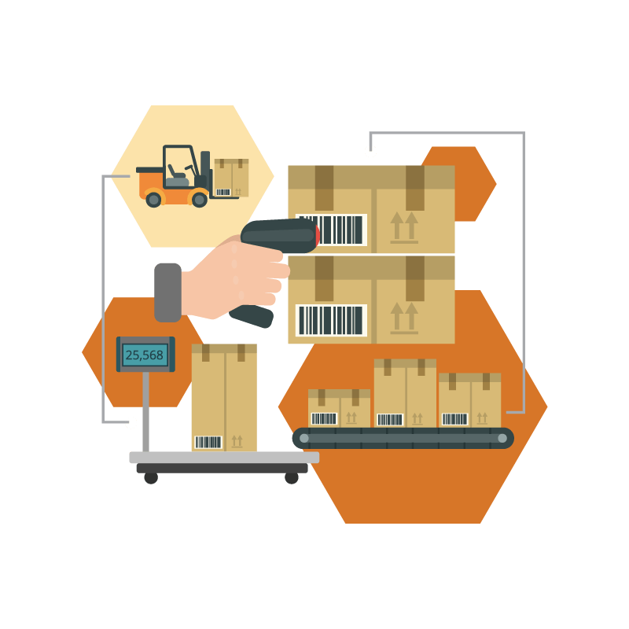
Flowchart
https://www.caplinq.com/blog/sell-products-germany_2198/warehouse-1/
Agus Fatkhurohman, M. Kom
Yuli Astuti, M.Kom

Slide 2

Sejarah
Pertama kali diperkenalkan oleh Frank dan Lilian Gilbreth pada tahun 1921 dalam sebuah presentasi untuk menjelaskan metode struktur dalam bentuk diagram “flow process chart”
Tahun 1949, Herman Goldstine dan John von Neumann mengembangkan flowchart
Popularitas flowchart terjadi pada tahun 1970-an saat terminal komputer dan bahasa pemrograman generasi ketiga menjadi alat utama pemrograman komputer

Slide 3
Perkembangan
Bentuk standar flowchart saat ini sudah sesuai dengan standar ANSI/ISO yang direvisi terakhir kali tahun 1985.
Ada beragam jenis diagram yang sering digunakan dalam dunia teknologi dan bisnis termasuk flowchart, process flowchart, functional flowchart, process map, process chart, functional process chart, business process model, process model, process flow diagram, work flow diagram, business flow diagram.
Hingga saat ini flowchart masih digunakan untuk menjelaskan algoritma komputer. Dalam bentuk yang lebih modern dikenal UML activity diagram dan Drakon-charts

Slide 4
Fowchart
Merupakan gambar atau bagan yg memperlihatkan urutan dan hubungan antar
proses.
Gambaran ini dinyatakan dengan simbol.
Dengan demikian setiap simbol menggambarkan proses tertentu.
Sedangkan antar proses digambarkan dengan garis penghubung
Representasi algoritma dalam bentuk diagram
Penggambaran secara grafik dari langkah-langkah dan urut-urutan prosedur dari suatu program
Flowchart membantu programmer untuk memecahkan masalah ke dalam segmen-segmen yang lebih kecil dan membantu menganalisis alternatif-alternatif lain dalam pengoperasian

Slide 5
Pedoman membuat Flowchart
Flowchart digambarkan dari atas ke bawah dan dari kiri ke kanan.
Aktivitas yang digambarkan harus didefinisikan secara hati-hati dan mudah dimengerti oleh pembacanya.
Kapan aktivitas dimulai dan berakhir harus ditentukan secara jelas.
Setiap langkah dari aktivitas harus diuraikan dengan menggunakan deskripsi kata kerja.
Setiap langkah dari aktivitas harus berada pada urutan yang benar.
Lingkup dan range dari aktivitas yang sedang digambarkan harus ditelusuri dengan hati-hati agar tidak ambigu.
Gunakan simbol-simbol flowchart yang standar.

Slide 6
Tidak ada rumusan atau patokan yg bersifat mutlak.
Karena merupakan gambaran hasil pemikiran dalam menganalisa suatu masalah dengan computer.
Hasilnya dapat bervariasi antara satu pemrogram dengan yang lain.
Bagian utama flowchart:
Input
Proses
Output

Slide 7
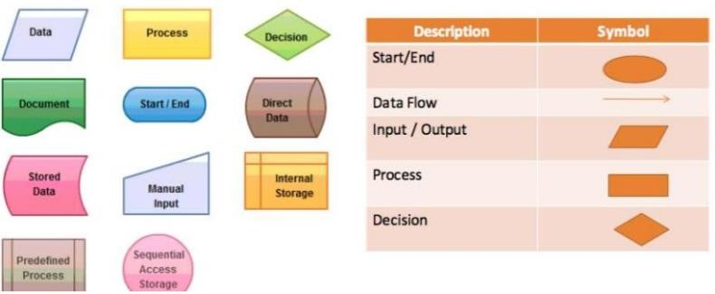
Simbol-symbol FLowchart

Slide 8
Simbol-symbol FLowchart
Flow direction symbols (symbol penghubung alur)
Processing symbols (simbol pemrosesan)
Input-output symbols (simbol masukankeluaran)

Slide 9

Oval/Terminator
Digunakan untuk mengawali dan mengakhiri sebuah alur logika

Slide 10

Segi Empat/Proses
Digunakan untuk menggambarkan proses/operasi yang terjadi di dalam alur logika

Slide 11

Jajar Genjang/Input,Output
Digunakan untuk menggambarkan input/output yang terjadi di dalam alur logika

Slide 12

Belah Ketupat/Decission
Digunakan untuk menggambarkan pilihan yang terjadi di dalam alur logika

Slide 13

Segi enam/preparation
Digunakan untuk menggambarkan proses inisialisasi yang terjadi di dalam alur logika

Slide 14
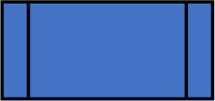
Segi empat khusus
Digunakan untuk menggambarkan pemanggilan proses yang telah didefinisikan (fungsi/prosedur) yang terjadi di dalam alur logika

Slide 15

Lingkaran Kecil/on page connector
Digunakan untuk menghubungkan alur logika yang dalam satu halaman
terlalu panjang

Slide 16

Pentagon/of page connector
Digunakan untuk menghubungkan alur logika yang terlalu panjang pada halaman yang berbeda

Slide 17
Struktur Flowcart
Runtunan (Sequence)
Seleksi/pemilihan (Selection)
Pengulangan (Iteration)

Slide 18
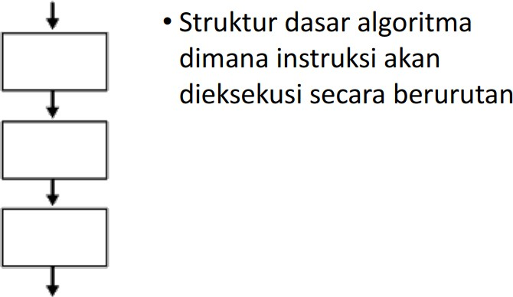
Sequence

Slide 19
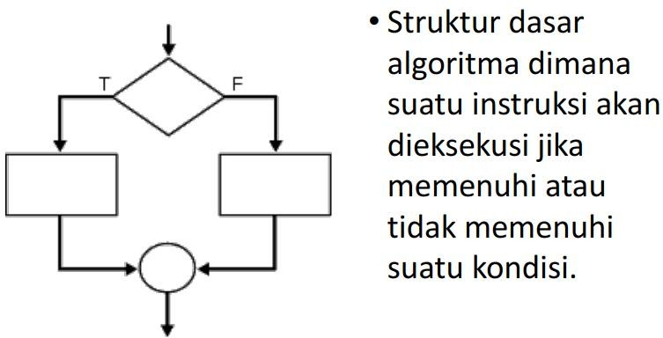
Selection

Slide 20
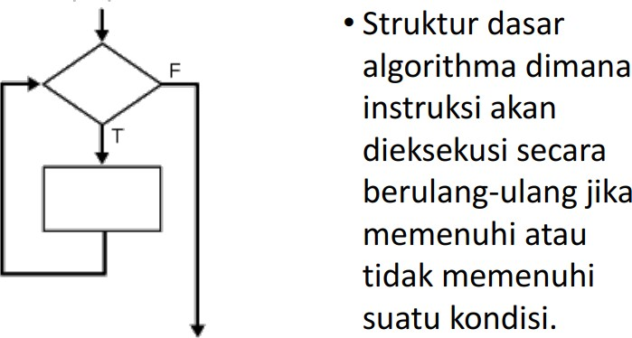
Iteration

Slide 21
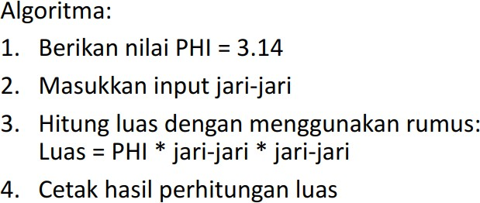
Contoh 1
Menghitung Luas Lingkaran

Slide 22
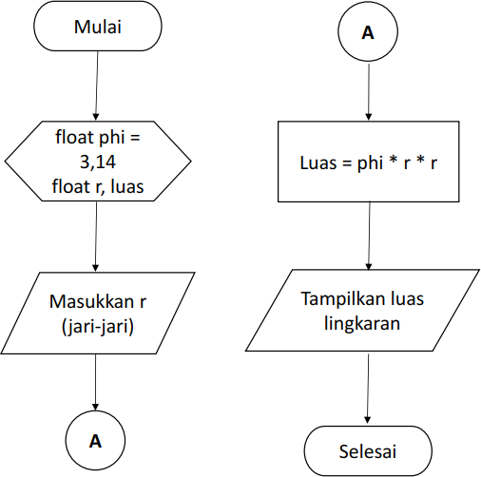
Flowchart

Slide 23
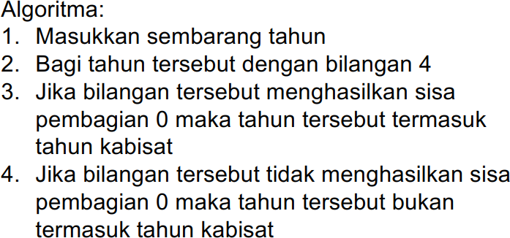
Contoh 2
Menentukan Tahun Kabisat

Slide 24
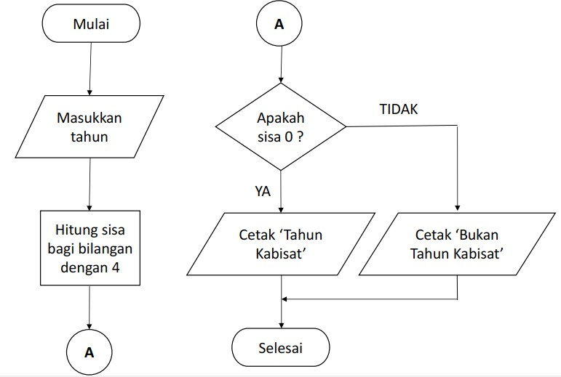
Flowchart

Slide 25
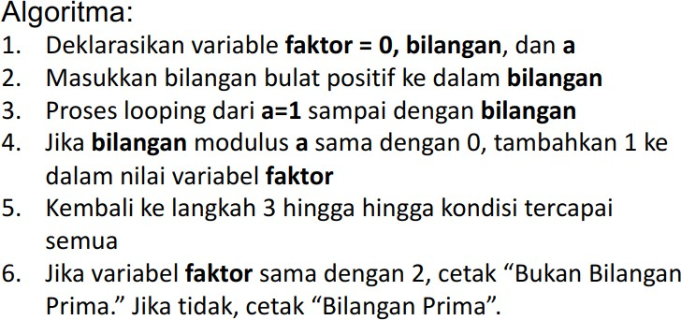
Contoh 3
Menentukan Bilangan Prima atau Bukan

Slide 26
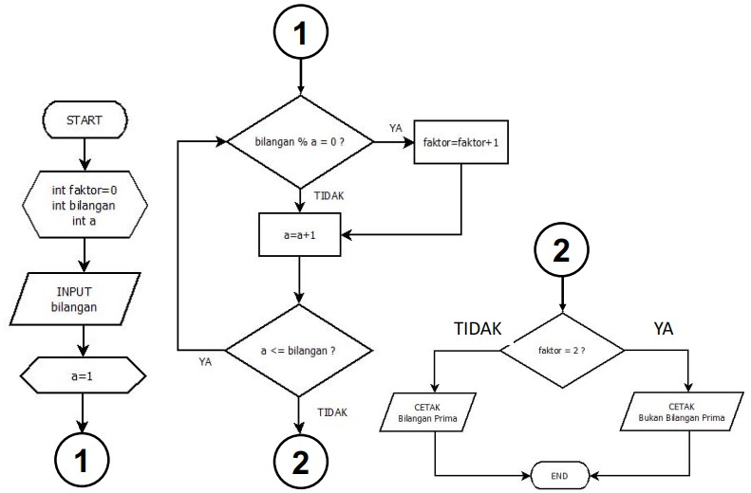
Flowchart

Slide 27
Ringkasan
Flowchart terdiri dari simbol-simbol standar yang digambarkan secara berurutan
Secara umum flowchart terdiri dari tiga bagian utama, yaitu input, proses, dan output

Slide 28
Sekian dan Terima Kasih

